Slide 1
汇编语言程序设计
实验9
保护模式编程基础

Slide 2
提纲
9.1 虚拟机开发环境
9.2 实模式与保护模式的切换
9.3 保护模式下的中断程序设计

Slide 3
9.1 虚拟机开发环境
在保护模式下，可寻址高达4GB（甚至更多）的物理地址空间；支持存储器分段管理机制和分页管理机制；支持多任务；支持4个特权级和配套的特权检查机制，区分不同级别的代码。
实模式与保护模式的切换，以及保护模式下的中断、DMA处理等程序必须在特权级0下执行，而Windows应用程序在特权级3环境中运行，只有系统内核和设备驱动程序才能运行在特权级0。因此，这些实验需要在DOS环境下进行。

Slide 4
1. 虚拟机
虚拟机软件可在一台计算机（称为宿主机）上模拟出若干台计算机，模拟出的计算机（称为客户机）都有自己单独的硬件配置，可以安装单独的操作系统。
VirtualBox是德国InnoTek公司开发的虚拟机软件，可以运行在Windows和Linux上，客户机上可以安装Windows、DOS、Linux、OpenBSD等操作系统。除了VirtualBox软件以外，常用的虚拟机软件还有VMWare、Virtual PC等。

Slide 5
2. 建立虚拟软驱
在保护模式实验中，宿主机运行Windows，客户机运行DOS。DOS和Windows之间的共享采用虚拟软驱来完成。
VFD是一个虚拟软驱软件，运行vfdwin.exe。

Slide 6
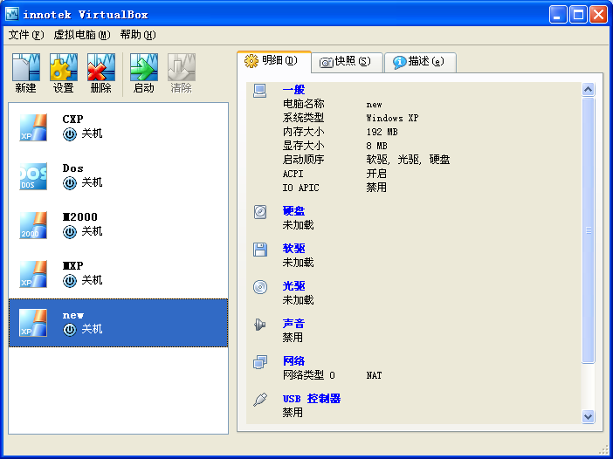
3. 创建DOS虚拟机
安装VirtualBox软件，启动VirtualBox后。

Slide 7
-搭建虚拟机运行环境的简单演示过程
设置虚拟软盘B:
创建DOS虚拟机

Slide 8
9.2 实模式与保护模式的切换
程序中定义了两个缓冲区：Buffer和Buffer2，从实模式切换到保护模式，将Buffer中的全部64个字节复制到Buffer2中，再回到实模式下，将Buffer2中的内容显示出来。
在程序的数据段DSEG中，定义了一个GDT，其中包括4个段描述符：空、代码段、数据段D、数据段E。VGDTR 占6个字节，用于存放GDTR的值。
Buffer和Buffer2分别位于数据段DSEG和ESEG中。

Slide 9
-程序首先在实模式下执行，执行过程：
设置3个段描述符（代码段、数据段D、数据段E）的基地址，这些段描述符的其他字段（限长、属性等）已经在定义时进行了赋值。
加载GDTR，使CPU在保护模式下能够访问GDT。
在实模式时，A20门处于关闭状态。调用EnableA20宏将A20门打开，A20门打开时，CPU产生的A20地址有效，A20门关闭时，A20地址线总是为0。
将CR0的第0位置1，跳转到保护模式的Virtual标号，进入保护模式下执行。

Slide 10
-在保护模式下，执行过程：
为DS、ES赋值。DS=0010H，SS=0018H，分别指向数据段DSEG和ESEG。
将数据段DSEG的Buffer复制到ESEG的Buffer2。
将CR0的第0位清0，跳转到实模式的Real标号，回到实模式下执行。
在实模式下，显示出Buffer2的内容。

Slide 11
程序清单: real2pro.asm
(实模式与保护方式之间的切换)
程序源文件 real2pro.asm

Slide 12
9.3 保护模式下的中断程序设计
在响应中断时，CPU根据中断类型号执行对应的处理程序，把中断类型号作为中断描述符表IDT中描述符的索引，取得一个描述符（中断门），从描述符中得到中断处理程序的入口地址。
中断描述符表寄存器IDTR指示IDT在内存中的位置和大小。

Slide 13
1. 中断处理程序
在程序的数据段DSEG中，定义了一个IDT，其中包括129个门描述符（IDT00~IDT80）。本实验中编写了3个中断处理程序：
  IRQ0Handler：中断类型为20h，处理来自于8259的定时中断，每秒执行18.2次。
  IRQ1Handler：中断类型为21h，处理来自于8259的键盘中断，键盘上的按键动作产生键盘中断。
  UserIntHandler：中断类型为80h，处理由int 80h指令所产生的软件中断。
中断处理程序位于32位代码段中，在GDT中为它定义了一个段描述符，代码段的选择符（Code32_Sel）保存在中断门中。

Slide 14
2. 中断类型
系统中有2片8259，主片8259处理IRQ0~IRQ7，从片8259处理IRQ8~IRQ15。在实模式下，DOS操作系统将IRQ0~IRQ7的中断类型设为08h~0FH，IRQ8~IRQ15的中断类型设为70h~77H。在保护模式下，08h~0FH类型号由CPU使用，所以本实验将IRQ0~IRQ7的中断类型设为20H~27H。需要对8259进行编程，来设定主片8259的ICW2。
对8259初始化时，必须对ICW1~ICW4全部设置。
进入保护模式后，调用Init8259A设置主片8259、从片8259的ICW1~ICW4，中断屏蔽寄存器；在返回实模式前，调用SetRealmode8259A恢复8259的设置。

Slide 15
3. 屏幕缓冲区
程序设置了一个段描述符用于访问屏幕缓冲区，屏幕缓冲区位于内存000B8000H处，屏幕上的每个字符在缓冲区占2个字节，第1个字节存放字符的ASCII码，第2个字节存放字符的属性（前景颜色、背景颜色）。
屏幕一共有25行、每一行80个字符，位置(x,y)所对应的缓冲区地址为：
000B8000h + (y * 80 + x) * 2 (x=0-24, y=0-79)
描述符中，基地址设为000B8000h，将其选择符DataV_Sel赋给GS。GS:[(y * 80 + x) * 2]对应于位置(x,y)所在的字符，GS:[(y * 80 + x) * 2 + 1]对应于该字符的显示属性。

Slide 16
4. 执行过程
中断处理程序执行时，必须要用到堆栈段，因此，程序将SS设为DataP_Sel，与数据段共用一个选择符。
中断程序所实现的功能为：
IRQ0Handler程序改变屏幕上(0,70)位置的字符，程序执行时，该位置的字符不停地改变；
IRQ1Handler程序改变屏幕上(1,70)位置的字符，有键盘输入时，该位置的字符发生改变；输入的扫描码保存在inkey变量中；
UserIntHandler在屏幕(2,70)位置显示一个字符“!”。在保护模式下，执行指令“int 80h”调用该程序。
IRQ0和IRQ1是来自于主片8259的硬件中断，在中断处理程序中必须执行EOI（End Of Interrupt）操作，向主片8259的20h端口发送数据20h。
输入Esc键时，Esc键的扫描码01H被保存在inkey中，使程序从保护模式的循环查询中退出。
进入保护模式之前，SS、SP和IDTR的值被保存在数据段中，回到实模式后，恢复这3个寄存器的值。

Slide 17
;程序清单:
(保护方式下的中断处理过程)
程序源文件 intrpt.asm

Slide 18
实验题：保护模式综合实验
在intrpt.asm的基础上，扩充其GDT、IDT表，修改中断类型号，显示键盘按键的ASCII码等。
要求：
在保护模式下使用独立的堆栈段（与数据段区分开）；
设置一个新的中断类型81h，在保护模式下，执行“int 81h”将屏幕内容清空；
将主片8259的IRQ0~IRQ7中断类型号修改为50h~57h，从片IRQ8~IRQ15的中断类型号修改为58h~5fh。
键盘上有键被按下时，在屏幕上显示出ASCII码。表9-1列出了键盘上主要按键的扫描码与ASCII字符的对应关系。

Slide 19
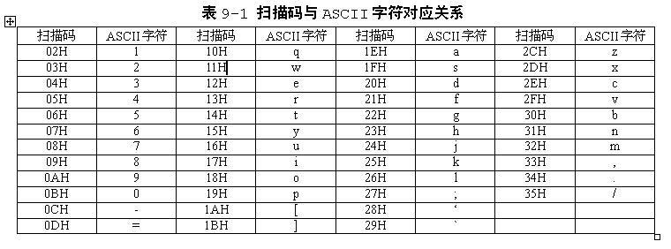
扫描码与ASCII字符对应关系

